Slide 1
CONCEITOS DE ORGANIZAÇÃO, GERENCIAMENTO DE ARQUIVOS, PASTAS E PROGRAMAS

Slide 2
GERENCIAMENTO DE INFORMAÇÕES
ARQUIVOS
PASTAS/
DIRETÓRIO
PROGRAMAS
WINDOWS EXPLORER
PAINEL DE CONTROLE

Slide 3
WINDOWS EXPLORER
Do Inglês – Explorador de Janelas, o Windows Explorer é o programa para gerenciamento de discos, pastas e arquivos no ambiente Windows.
É utilizado para a cópia, exclusão, organização e movimentação de arquivos além de criação, movimentação, exclusão e gerenciamento de pastas.

Slide 4
MEU COMPUTADOR
Na área de trabalho, há um ícone chamado “Meu Computador”. Esse ícone é um atalho para um gerenciador de arquivos armazenados no micro.
Clicando duas vezes sobre um ícone, vamos visualizar todas as pastas, subpastas e arquivos gravados nessa unidade.
Para abrir as pastas ou os arquivos, basta clicar sobre eles.
O ícone “Meu Computador” é o principal meio para acessar o disco rígido e também outros dispositivos de armazenamento.

Slide 5
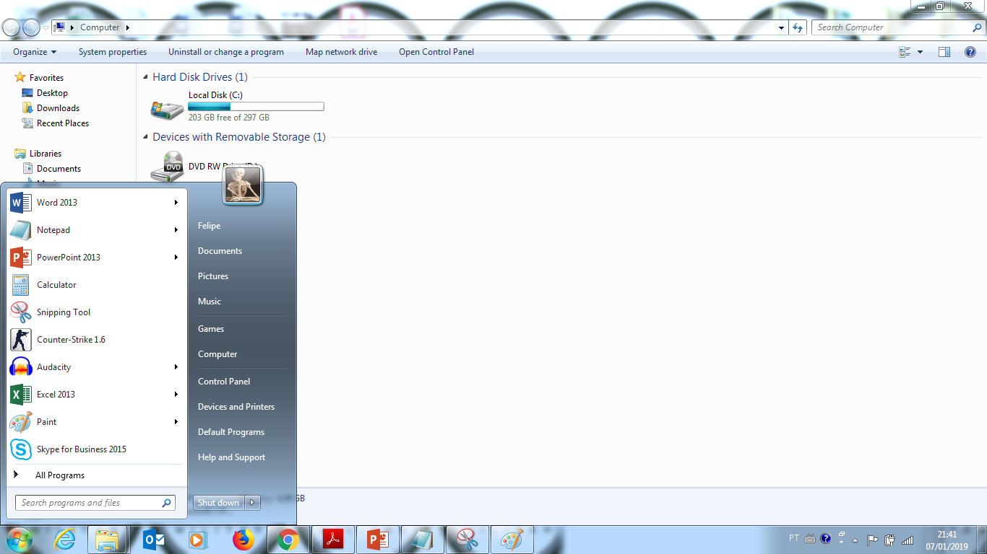
MEU COMPUTADOR

Slide 6
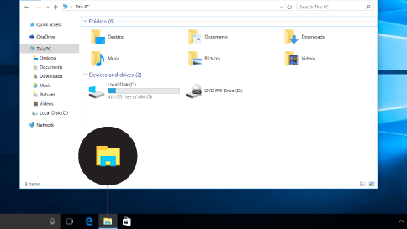
Para acessar este computador no Windows 10, abra Explorador de Arquivos na barra de tarefas e selecione Este computador no painel esquerdo.

Slide 7
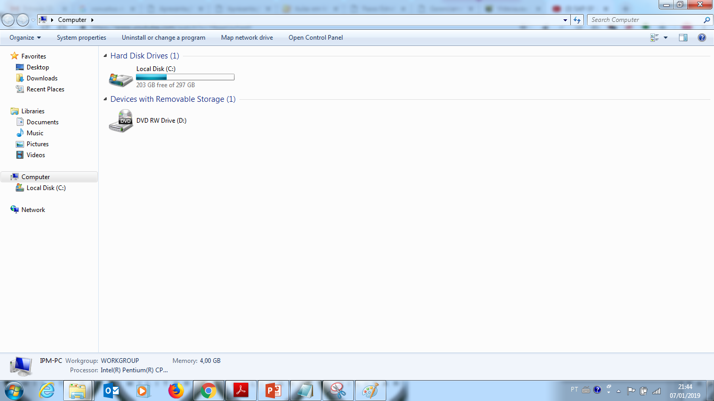
WINDOWS EXPLORER
MENU
Biblioteca Padrão
Unidades de Disco (Partição)
Rede (Computadores/Dispositivos)

Slide 8
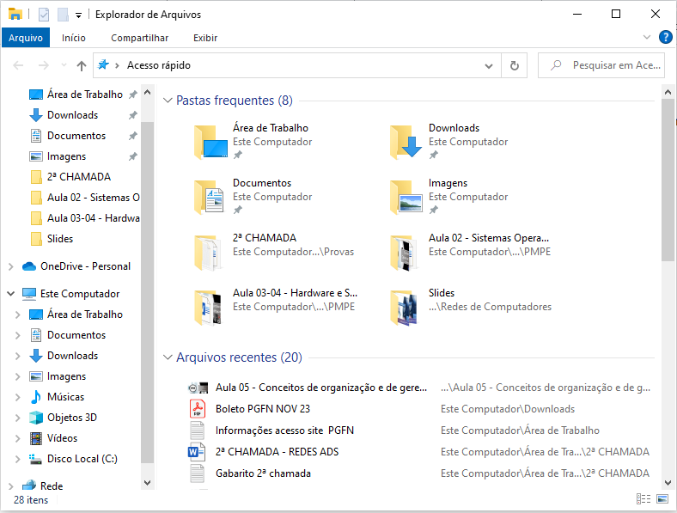

Slide 9
QUESTÃO
Julgue o item que se segue, relativos a organização e gerenciamento de informações, arquivos, pastas e programas.
No Windows 7, todos os arquivos de usuários que não requeiram segurança devem estar associados a uma das bibliotecas padrão (Documentos, Músicas, Imagens e Vídeos), haja vista que não é possível criar novas bibliotecas para outras coleções.
ERRADO

Slide 10
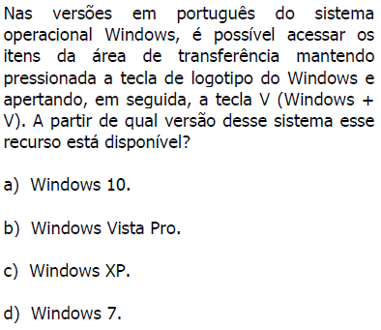
QUESTÃO

Slide 11
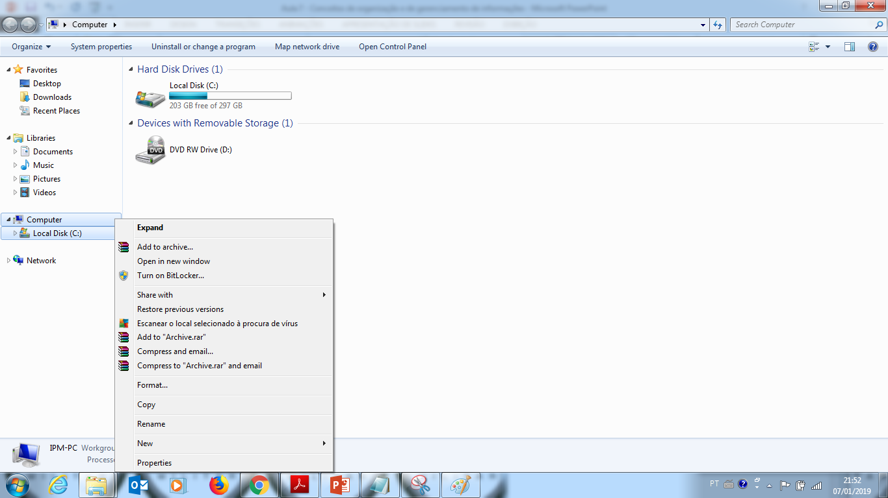
SISTEMAS DE ARQUIVOS

Slide 12
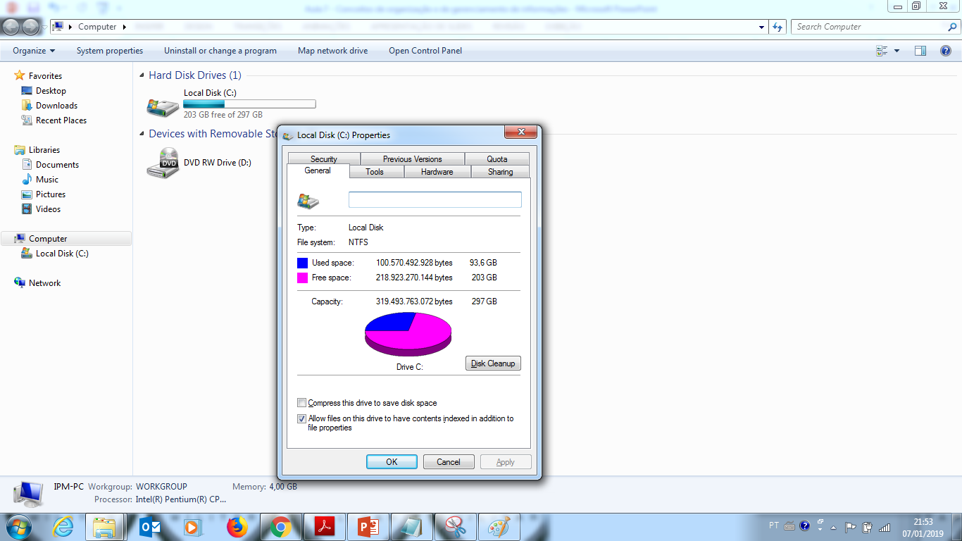
SISTEMAS DE ARQUIVOS

Slide 13
SISTEMAS DE ARQUIVOS

Slide 14
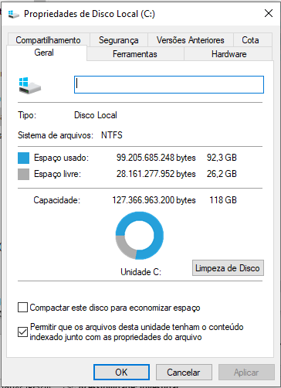
SISTEMAS DE ARQUIVOS

Slide 15
PAINEL DE CONTROLE
É por ele que se gerencia várias modificações nas configurações do computador. É por esse painel, por exemplo, que acessamos os aplicativos gerenciadores de instalação e remoção de hardware e softwares.

Slide 16
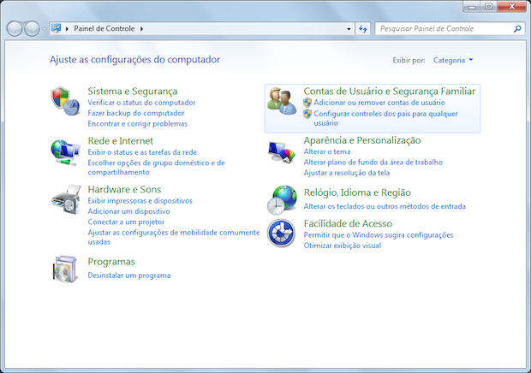
PAINEL DE CONTROLE

Slide 17
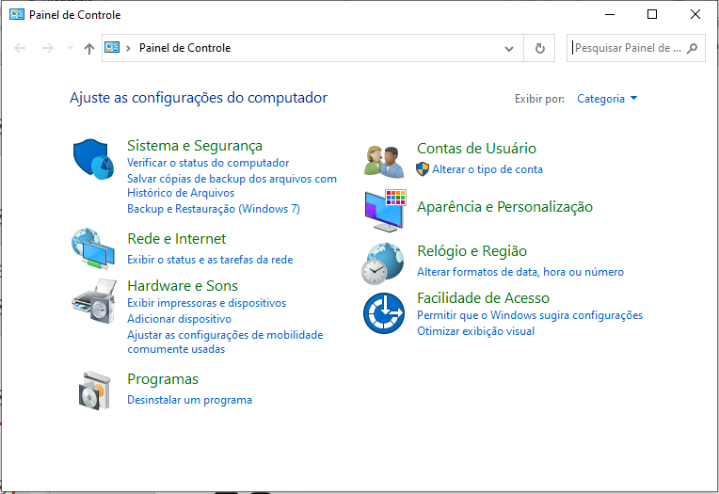
PAINEL DE CONTROLE

Slide 18
COMPACTAR ARQUIVOS
Localize o arquivo ou a pasta que você quer zipar.
Pressione e segure (ou clique com botão direito do mouse) o arquivo ou pasta, selecione (ou aponte para) Enviar para e escolha Pasta compactada. Uma nova pasta compactada com o mesmo nome é criada no mesmo local.

Slide 19
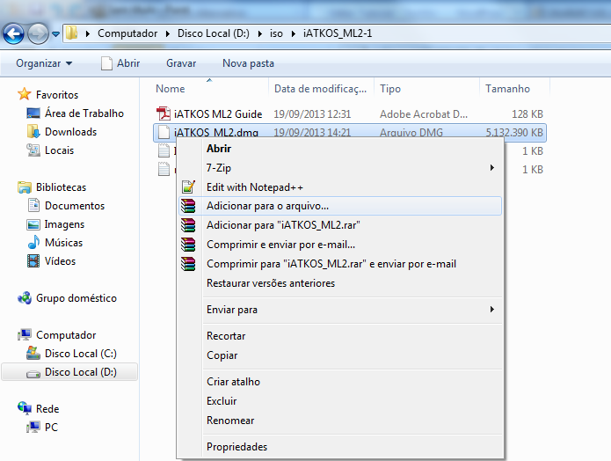
COMPACTAR ARQUIVOS

Slide 20
EXTENSÕES DE ARQUIVOS
As extensões de arquivos são sufixos que designam seu formato e principalmente a função que desempenham no computador.
Na plataforma Windows, todo tipo de arquivo tem sua extensão, que o difere dos demais dentre milhões existentes em cada máquina.

Slide 21
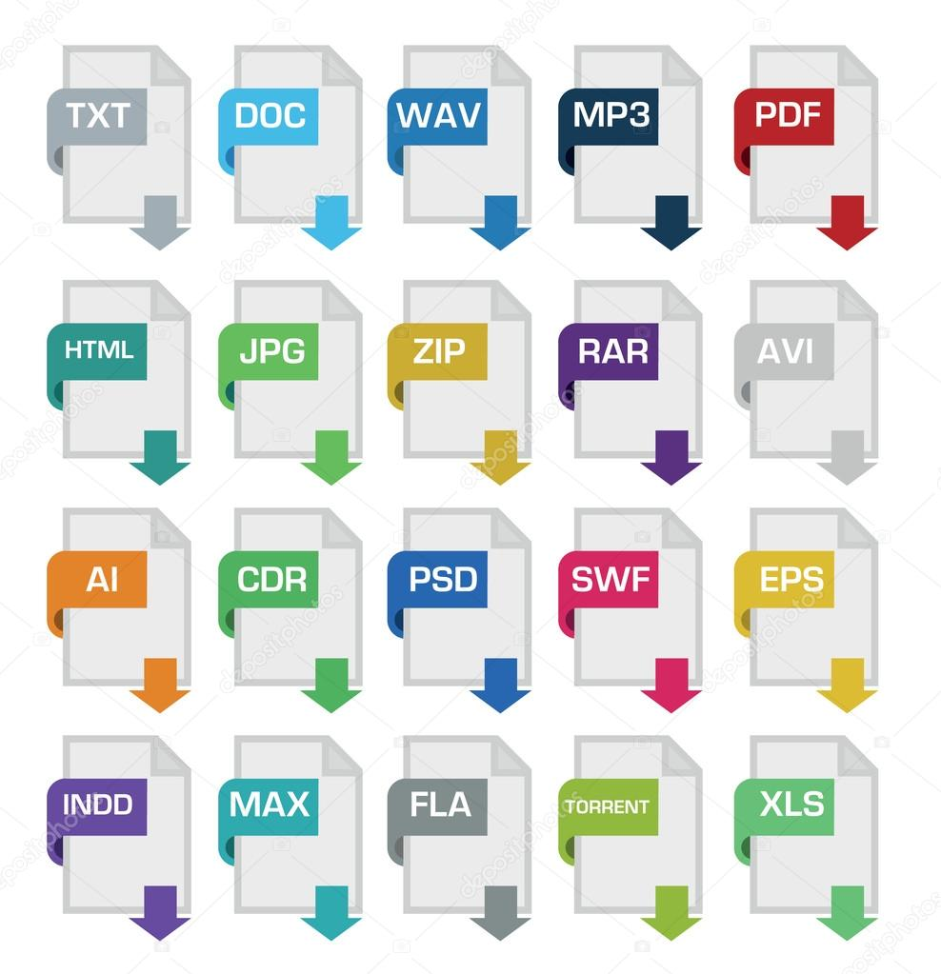
EXTENSÕES DE ARQUIVOS

Slide 22
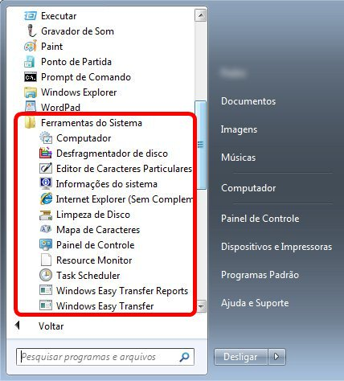
FERRAMENTAS DO SISTEMA

Slide 23
FERRAMENTAS ADMINISTRATIVAS DO WINDOWS

Slide 24
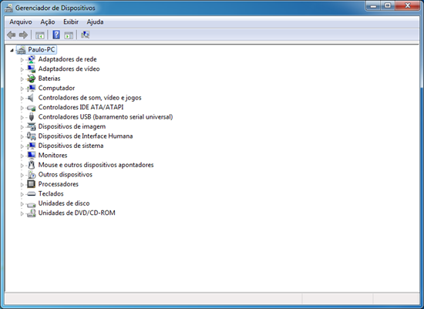
GERENCIADOR DE DISPOSITIVOS

Slide 25
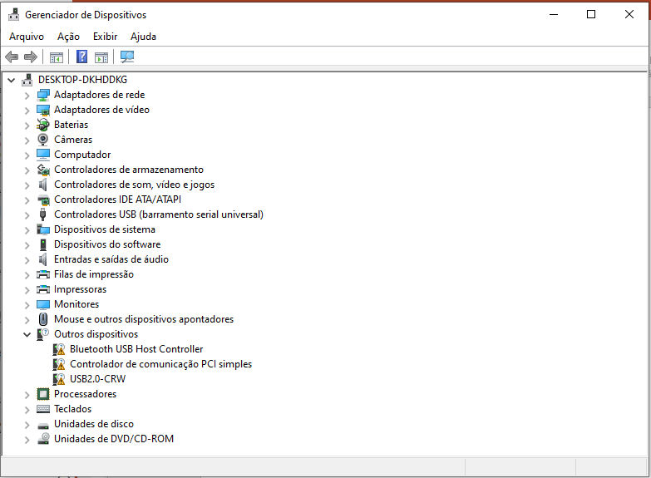
GERENCIADOR DE DISPOSITIVOS

Slide 26
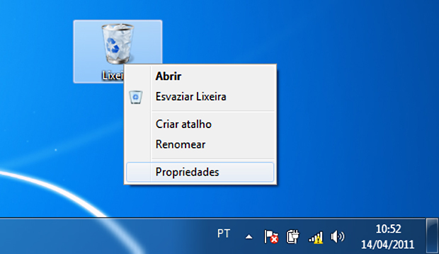
LIXEIRA

Slide 27
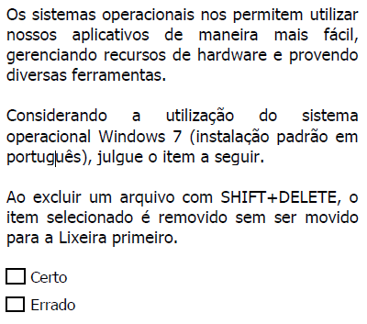
QUESTÕES INSTITUTO AOCP

Slide 28
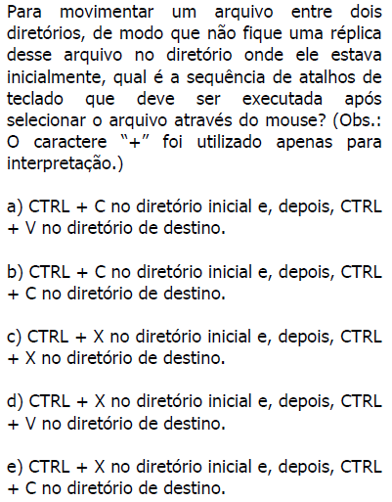

Slide 29
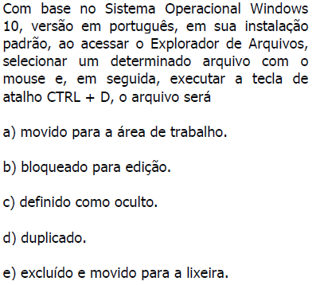

Slide 30
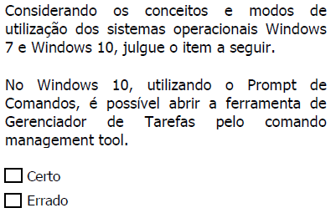
Comando: taskmgr

Slide 31
Quanto aos conceitos básicos de arquivos, pastas e programas no ambiente Windows, analise as afirmativas abaixo, dê valores Verdadeiro (V) ou Falso (F) e assinale a alternativa que apresenta a sequência correta de cima para baixo.
( ) Uma vez criado um arquivo dentro de uma pasta jamais poderá ser renomeado.
( ) Os diretórios são programas para armazenar arquivos de forma compactada.
( ) Uma pasta pode conter no máximo 16 arquivos devido a uma limitação do Windows
V - V - V
V - V - F
V - F - V
F - F - V
F - F - F

Slide 32
Os arquivos e as pastas possuem um nome, que deve respeitar certas regras. No sistema operacional Windows, como a versão 7,
A extensão de um arquivo não pode ter mais do que 4 caracteres.
Os nomes podem utilizar qualquer caractere presente no teclado do computador.
Os nomes não podem conter mais do que 64 caracteres.
Todo arquivo deve ter, necessariamente, uma extensão.
Letras maiúsculas e minúsculas não são consideradas como distintas.
Até 260 caracteres
\|/ :* <> ? ”
Até 260 caracteres

Slide 33
QUESTÕES CEBRASPE
1) A respeito dos conceitos de organização, de segurança e de gerenciamento de informações, arquivos, pastas e programas, julgue o item a seguir.
O tipo de um arquivo armazenado em disco e já definido não poderá ser alterado.
ERRADA

Slide 34
2) A respeito dos conceitos de organização, de segurança e de gerenciamento de informações, arquivos, pastas e programas, julgue o item a seguir.
Em geral, o tempo de duração para se transferir um arquivo compactado de um computador para outro ou para um dispositivo qualquer de armazenamento é superior ao tempo de transferência dos arquivos descompactados.
ERRADA

Slide 35
3) Com relação a organização e gerenciamento de arquivos, julgue o item seguinte.
Se, devido a razões de segurança, o usuário que tiver produzido um arquivo no Word 2013 desejar remover as propriedades e informações desse arquivo — como, por exemplo, autoria, tamanho e data de criação —, ele poderá fazê-lo por meio de funcionalidades do Windows Explorer do Windows 8.
ERRADA

Slide 36
4) Com relação ao sistema operacional Windows e aos ambientes Microsoft Office e BrOffice, julgue o próximo item.
No Windows Explorer, a ação de renomear um arquivo pode ser realizada por meio da opção Renomear, que é acionada com o botão direito do mouse, bem como por meio de um duplo clique pausado.
CERTO

Slide 37
5) Com relação aos conceitos e ao uso de ferramentas e aplicativos do Windows, julgue o item a seguir.
No Windows Explorer, a opção Propriedades, disponível por meio de um clique com o botão direito do mouse sobre uma pasta, é utilizada para apresentar o conteúdo de uma pasta, ou seja, quais e quantos arquivos existem dentro dela, assim como os formatos dos arquivos.
ERRADA

Slide 38
6) No Windows Explorer, quando se arrasta um arquivo de um local para outro disco diferente do atual, uma cópia desse arquivo é criada no novo local e a antiga permanece guardada no local de origem.
CERTO

Slide 39
7) A respeito de organização e de gerenciamento de informações, arquivos, pastas e programas, julgue o item subsequente.
Em um computador com o sistema Windows 7 Professional, a pasta Documentos, localizada na pasta Bibliotecas, no Windows Explorer, indica o local físico dentro do sistema de arquivos do sistema operacional.
ERRADA

Slide 40
8) Acerca dos conceitos de gerenciamento de arquivos e de segurança da informação, julgue o item subsequente.
Os atributos de um arquivo podem ser alterados para permitir que somente o seu proprietário possa editá-lo e os demais usuários possam apenas lê-lo.
CERTO

Slide 41
9) Acerca dos conceitos de organização, gerenciamento de arquivos e segurança da informação, julgue o item a seguir.
Um arquivo sem conteúdo pode ser criado e armazenado no disco rígido de um computador, desde que seja nomeado no momento da criação.
CERTO

Slide 42
10) O compartilhamento de uma pasta por meio do Windows Explorer a torna visível para usuários conectados a determinados tipos de rede, quais sejam: grupo doméstico, grupo de trabalho ou domínio.
CERTO

